Slide 1
Funciones cognitivas

Slide 2
¿qué son?
Las FUNCIONES COGNITIVAS (FC) o FUNCIONES CEREBRALES SUPERIORES son aquellos procesos mentales que nos permiten llevar a cabo cualquier tarea.
Las funciones cognitivas mas importantes son la atención, la orientación, la memoria, las gnosias, las funciones ejecutivas, las praxias, el lenguaje, la cognición social y las habilidades visoespaciales.

Slide 3
Veamos de qué se tratan..

Slide 4
orientación
Es la capacidad que nos permite ser conscientes de nosotros mismos y del contexto en el que nos encontramos en un momento determinado.
Orientación personal: capacidad de integrar información relativa a la historia e identidad personal.
Orientación temporal: capacidad de manejar información relativa al día, hora, mes, año, momento de realizar conductas, festividades, estaciones, etc.
Orientación espacial: capacidad de manejar información relativa a de dónde viene, dónde se encuentra en un momento específico, a dónde va, etc.

Slide 5
Atención
Es el proceso por el cual podemos dirigir nuestros recursos mentales sobre algunos aspectos del medio, los más relevantes, o bien sobre la ejecución de determinadas acciones que consideramos más adecuadas entre las posibles. Hace referencia al estado de observación y de alerta que nos permite tomar conciencia de lo que ocurre en nuestro entorno (Ballesteros, 2000).
En otras palabras, la atención es la capacidad de generar, dirigir y mantener un estado de activación adecuado para el procesamiento correcto de la información.
Dentro de esta función debemos hablar de distintos tipos:

Slide 6
Atención sostenida: capacidad de mantener de manera fluida el foco de atención en una tarea o evento durante un periodo de tiempo prolongado.
Atención selectiva: capacidad para dirigir la atención y centrarse en algo sin permitir que otros estímulos, bien externos o internos, interrumpan la tarea.
Atención alternante: capacidad de cambiar nuestro foco de atención de una tarea o norma interna a otra de manera fluida.
Atención dividida: habilidad que tiene una persona de atender a por lo menos dos estímulos al mismo tiempo
Velocidad de procesamiento: ritmo al que el cerebro realiza una tarea (evidentemente, varía según la tarea, dependiendo del resto de funciones cognitivas implicadas en la misma).

Slide 7
Heminegligencia: Incapacidad para dirigir la atención hacia uno de los lados (normalmente, el izquierdo), tanto en relación al propio cuerpo como al espacio.

Slide 8
memoria
La memoria es la capacidad de codificar, almacenar y recuperar de manera efectiva información o suceso vivido.
Estadios en el proceso de la memoria:
CODIFICACIÓN/ REGISTRO: entrada e incorporación de la información a través de los sentidos;
ALMACENAMIENTO/ RETENCIÓN: guardado de la información en la memoria (repetición – organización – visualización – asociación)
RECUPERACIÓN: evocación del recuerdo.

Slide 9
Taxonomía de la memoria

Slide 10
1) EXPLÍCITA O DECLARATIVA (SABER QUÉ): ES ACCESIBLE AL RECUERDO CONSCIENTE
A) EPISÓDICA: RECUERDO DE HECHOS RECIENTES O REMOTOS SOBRE LA PROPIA EXPERIENCIA.
- A LARGO PLAZO (EJ: MEMORIA AUTOBIOGRÁFICA)
- A CORTO PLAZO / MEMORIA DE TRABAJO
B) SEMÁNTICA: PALABRAS, CONCEPTOS, DATOS.
2) IMPLÍCITA O PROCEDURAL (SABER CÓMO): HABILIDADES PERCEPTIVAS, MOTORAS, COGNITIVAS A LAS QUE ACCEDEMOS MEDIANTE LA ACCIÓN, DE MANERA AUTOMÁTICA
3) MEMORIA RETROSPECTIVA (RECUERDO DE COSAS QUE HEMOS HECHO O APRENDIDO) Y PROSPECTIVA (RECUERDO DE COSAS QUE TENEMOS QUE HACER)

Slide 11
Tipos de memoria.
En relación al tiempo que se almacena:
Memoria de trabajo / a corto plazo / a largo plazo.
En relación a la temporalidad respecto del presente:
Memoria retrospectiva / Memoria Prospectiva.
En relación al tipo de información almacenada:
Semántica / Episódica / procedural.

Slide 12
El concepto de memoria a corto plazo hace énfasis en el tiempo almacenamiento y al breve período en que mantiene activa la información (30-40 segundos).
El concepto de memoria de trabajo o memoria operativa destaca el papel de la memoria como sistema de control del procesamiento de información y se define como el sistema de memoria que mantiene y manipula la información de forma temporal.

Slide 14
AMNESIA RETRÓGRADA: no se recuerda lo que sucedió antes de tener el trastorno. Se trata del tipo de amnesia más conocido y, básicamente, se trata de no recordar el pasado.
AMNESIA ANTERÓGRADA: quien la padece no logra recordar lo que va sucediendo, es decir, no tiene memoria a corto plazo y si olvida en unos segundos de lo que ha sucedido. Las personas que padecen esta amnesia no pueden aprender nada nuevo.

Slide 15
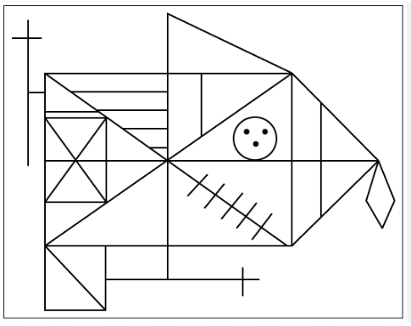
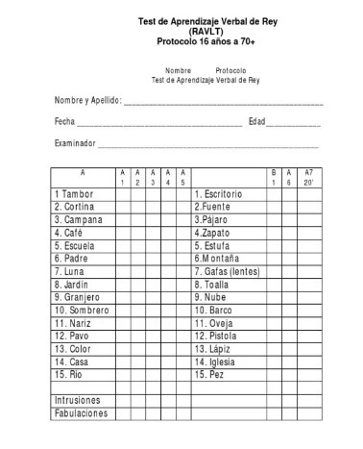

Slide 16
Funciones ejecutivas
Son actividades mentales complejas, necesarias para planificar, organizar, guiar, revisar, regularizar y evaluar el comportamiento necesario para adaptarse eficazmente al entorno y para alcanzar metas (Bauermeister, 2008).

Slide 17
Memoria de trabajo: sistema que permite el mantenimiento, manipulación y transformación de información en la mente.
Planificación: capacidad de generar objetivos, desarrollar planes de acción para conseguirlos (secuencias de pasos) y elegir el más adecuado en base a la anticipación de consecuencias.
Razonamiento: capacidad de comparar resultados, elaborar inferencias y establecer relaciones abstractas.
Flexibilidad: capacidad de generar nuevas estrategias para adaptar de la conducta a los cambios de demanda del ambiente.
Inhibición: capacidad de ignorar los impulsos o la información irrelevante tanto interna como externa cuando estamos realizando una tarea.

Slide 18
Toma de decisiones: capacidad de decidir una manera de actuación tras sopesar los distintos tipos de opciones posibles y sus posibles resultados y consecuencias.
Estimación temporal: capacidad de calcular de manera aproximada el paso del tiempo y la duración de una actividad o suceso.
Ejecución dual: capacidad de realizar dos tareas al mismo tiempo (por lo que deben ser de diferente tipo), prestando atención a ambas de manera constante.
Branching (multitarea): capacidad de organizar y realizar óptimamente tareas de manera simultánea, intercalándolas y sabiendo en qué punto están cada una en todo momento.

Slide 19
Ffee y trastornos del lóbulo frontal
La CORTEZA PREFRONTAL presenta diferentes regiones:
- Dorsolateral
- Órbitofrontal
- Medial
Todas están conectadas con estructuras subcorticales, formando circuitos frontosubcorticales.

Slide 21
Circuitos frontosubcorticales
Motor
Óculomotor
Dorsolateral
Órbitofrontal
Del cíngulo anterior
Presentan una estructura básica: ganglios basales – tálamo – corteza prefrontal.
Comparten estructuras, pero se mantienen separados anatómicamente.

Slide 22
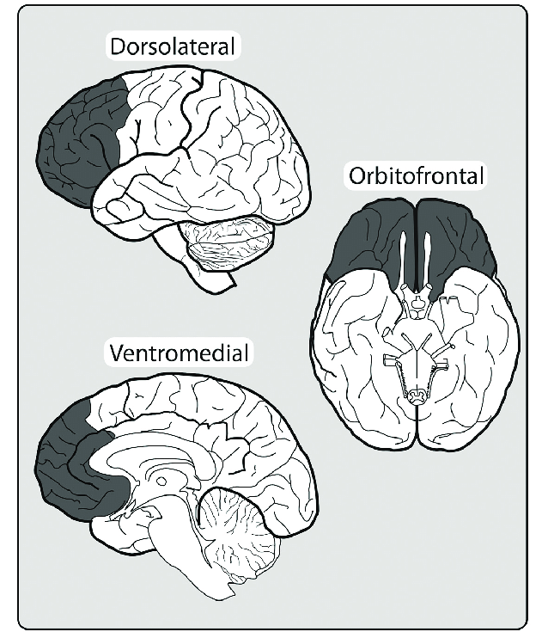

Slide 23
Circuito dorsolateral prefrontal
La irrigación de esta zona proviene de la arteria cerebral media.
Lesiones en este circuito producen déficit en funciones cognitivas superiores: planificación, secuenciación, flexibilidad, memoria de trabajo, autoconciencia (metacognición).

Slide 24
Circuito órbitofrontal
Las regiones mediales están irrigadas por la arteria cerebral anterior.
Las regiones laterales están irrigadas por la arteria cerebral media.
Está involucrado en conductas sociales y en inhibición de conductas inapropiadas.

Slide 25
Circuito del cínculo anterior
Las regiones mediales reciben irrigación de la arteria cerebral anterior.
El cíngulo anterior es importante en el monitoreo de las conductas y en la corrección de errores.
Lesiones producen apatía y disminución de iniciativa.

Slide 26
Síndromes frontales
1. Síndrome Dorsolateral o Disejecutivo
2. Síndrome Órbitofrontal (cambio de personalidad)
3. Síndrome Mesial Frontal (apatía)

Slide 27
1) Sindrome dorsolateral o disejecutivo
Provocado por una lesión o disfunción en cualquier parte del circuito dorsolateral.
Se produce una alteración cognitiva en:
- Trastorno en Funciones ejecutivas;
- Alteraciones en la memoria: hay capacidad para almacenar información, pero dificultad para recuperarla;
- Déficit en la programación motora: el paciente sabe lo que tiene que hacer, pero no lo puede realizar correctamente;
- Reducción de la fluidez verbal y no verbal;

Slide 28
- Alteración del comportamiento: los pacientes tienden a ser lentos, inatentos, desmotivados, distraídos;
-Dificultad para ordenar temporalmente acontecimientos: en el tiempo o para seguir una secuencia;
Trastorno en la resolución de problemas y toma de decisiones: no hay valoración de riesgos, posibilidades y soluciones.

Slide 29
Sindrome órbito frontal (cambio de personalidad)
Se asocia con desinhibición, conductas inapropiadas, irritabilidad, labilidad emocional, distractibilidad y dificultad para responder a señales sociales.
Los pacientes, en general, presentan las siguientes características:
- Conducta desinhibida: conductas inapropiadas, fallas en el control de impulsos, incapacidad para inhibir conductas/respuestas incorrectas;
- Tendencia a imitar al examinador, tocando y utilizando todos los objetos de su alcance;

Slide 30
- “Sentido del humor” clásicamente conocido como “moria”: el paciente se divierte con lo que a nadie le hace gracia o hay una incapacidad para captar el sentido de un chiste;
- Desorden de la autorregulación: incapacidad para regular conductas de acuerdo a los requerimientos y objetivos internos.
Etiologías más frecuentes: traumatismo de cráneo, ruptura de un aneurisma en la arteria cerebral anterior, tumores.

Slide 31
Síndrome mesial frontal (apatía y mutismo)
Características de los pacientes:
- Mutismo acinético: paciente despierto pero con total apatía. No muestra emoción, sin embargo, podría hablar y moverse perfectamente si quisiera;
- Abulia: falta de deseo, motivación, iniciativa;
Etiología más frecuente: ACV de la arteria cerebral anterior.

Slide 32
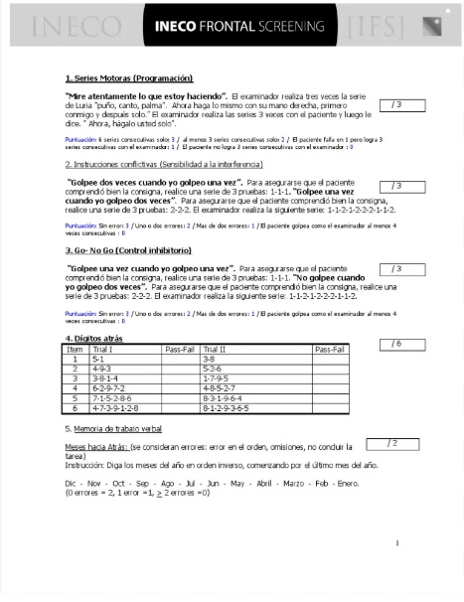

Slide 33
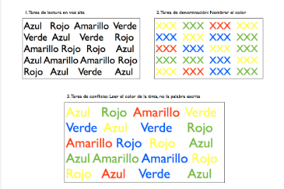
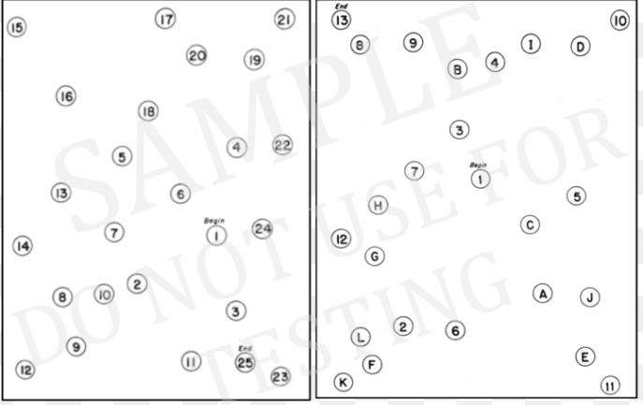

Slide 34
SIGUEN VIVOS??

Slide 35
Lenguaje - afasias
El lenguaje constituye una función cognitivas superior.
Nos diferencia del resto de los animales.
La AFASIA es una alteración adquirida en los procesos de codificación y / o decodificación del lenguaje oral en un sujeto adulto.
No puede explicarse por alteraciones: sensoriales o motoras o trastornos mentales.

Slide 36
Es el defecto o pérdida del poder de expresión por medio del habla, la escritura o los signos y/o del poder de comprensión del lenguaje hablado o escrito.
Existen diversos tipos:
Afasia de Broca, motriz o de expresión: afasia no fluente. El enfermo no habla o sólo emite algunas palabras con mucho esfuerzo. Es común la sustitución o deformación de palabras habladas. La comprensión se conserva.
Afasia de Wernicke: afasia fluente. El paciente habla mucho pero mal. Hay una imposibilidad para comprender el lenguaje hablado o escrito. Repetición y escritura comprometidas.

Slide 37
Afasia de conducción: el paciente comprende el lenguaje hablado y escrito. El lenguaje es fluente. La escritura puede estar comprometida. La repeteción está severamente afectada.
Afasia anómica: lenguaje fluente. Imposibilidad del paciente en la capacidad de denominación (parafasias).
Afasia global: el paciente no habla, no lee, no escribe ni comprende. Puede emitir algunos fonemas carentes de significado.
Afasias transcorticales: pacientes con prácticamente falta total de comprensión. Repetición está conservada.

Slide 39
Causas:
Infartos y hemorragias;
Tumores;
Demencias;
Lesiones postraumáticas.
En función del área del lenguaje o sus conexiones afectadas por una destrucción o una lesión, se desencadenará uno u otro tipo de afasia.

Slide 40
PRAXIAS
Habilidades motoras adquiridas. En otras palabras, son los movimientos organizados que realizamos para llevar a cabo un plan o alcanzar un objetivo
APRAXIA: Pérdida de la facultad de realizar ciertos movimientos adaptados a un fin determinado, en presencia de una adecuada función motora y sensitiva y con buena atención, comprensión y colaboración por parte del paciente.

Slide 41
TIPOS DE APRAXIAS
Apraxia ideatoria: el paciente no tiene representación mental precisa del acto a ejecutar.
Apraxia ideomotora: el paciente tiene la representación mental correcta de los movimientos que componen un acto, pero nota que los músculos encargados de ejecutarlo no lo pueden hacer.
Apraxia constructiva: se manifiesta en el dibujo por la imposibilidad de establecer entre los elementos gráficos relaciones espaciales correctas.
Apraxia de la marcha: disminución o pérdida de la facultad disponer convenientemente las piernas con el fin de caminar.
Apraxia del vestido: el paciente presenta gran dificultad para colocarse correctamente la ropa. Parece no relacionar la colocación de las prendas con las partes del cuerpo correspondientes.
Apraxia buco-linguo-facial: el paciente puede masticar y tragar, pero no puede hacer movimientos buco-linguo-faciales cuando se los piden.
Apraxia óculomotora: el paciente puede dirigir su mirada a diferentes puntos, pero cuando se le pide mirar en diferentes direcciones está imposibilitado.

Slide 42
GNOSIAS
Son la capacidad que tiene el cerebro para reconocer información previamente aprendida como pueden ser objetos, personas o lugares a través de nuestros sentidos. En este sentido, hay gnosias para cada uno de los canales sensitivos y gnosias que combinan diferentes canales.
AGNOSIAS: Dificultad o imposibilidad de reconocer estímulos previamente aprendidos o de aprender nuevo estímulos sin haber deficiencias en la percepción, lenguaje o intelecto. Es un trastorno del reconocimiento.

Slide 43
En el reconocimiento de lo percibido existen dos fases o aspectos en que puede aparecer la agnosia:
- Uno PERCEPTIVO por el que las sensaciones se estructuran, emparejan y unifican en un objeto, permitiendo su copia y almacenamiento → dificultad en llegar a una percepción coherente.
- Otro ASOCIATIVO por el que lo percibido es estructurado y copiado, para asociarlo a otros objetos previamente almacenados → inhabilidad para acceder al conocimiento conceptual.

Slide 45
TIPOS DE AGNOSIAS
Agnosia visual de objetos y colores
Prosopagnosia: incapacidad de reconocer rostros de allegados o personas conocidas.
Agnosia verbal: falta de comprensión de la palabra hablada, mientras que la escrita se comprende verbalmente. Ocurre en el sistema auditivo.
Hemiasomatognosia: falta de reconocimiento de un hemicuerpo.
Anosognosia: negación por parte del enfermo de su enfermedad.
Autotopoagnosia: falta de reconocimiento de segmentos o partes del cuerpo.
Agnosias somatoestésicas: se relacionan con la sensibilidad superficial y profunda. Dentro de ellas se encuentra la astereognosia: imposibilidad de reconocer objetos mediante el tacto.

Slide 46
MUCHAS GRACIAS!!

